Slide 1
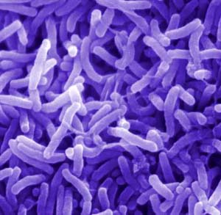
Тема: ЗОЖ и профилактика основных инфекционных заболеваний.

Slide 2
Сегодня на уроке:
Узнаем:
виды инфекционных заболеваний;
причины возникновения заболеваний;
меры профилактики инфекционных заболеваний.

Slide 3
Какие заболевания называют инфекционными?
Задание: из набора слов составь определение.
это группа заболеваний,
вызываемых проникновением
Инфекционные заболевания -
в организм болезнетворных микроорганизмов.
Инфекционные заболевания – это группа заболеваний, вызываемых проникновением в организм болезнетворных микроорганизмов.

Slide 4
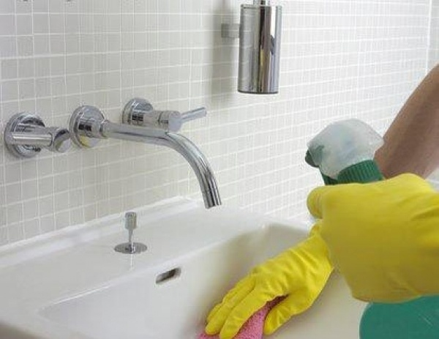
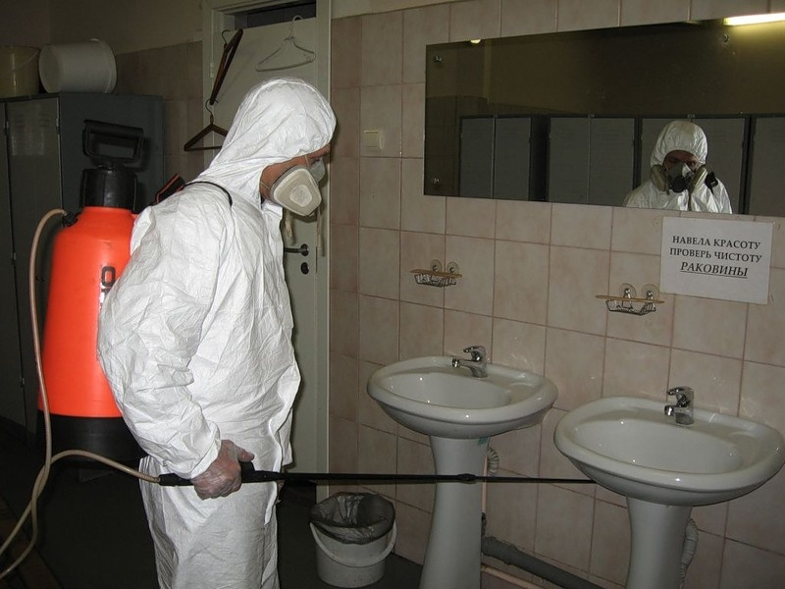
Что такое дезинфекция?
Дезинфекция- это уничтожение болезнетворных микробов при помощи специальных средств.

Slide 5
Виды инфекционных заболеваний
1.Кишечные инфекции
2.Кровяные инфекции
3.Инфекции дыхательных путей
4.Инфекции наружных покровов

Slide 6
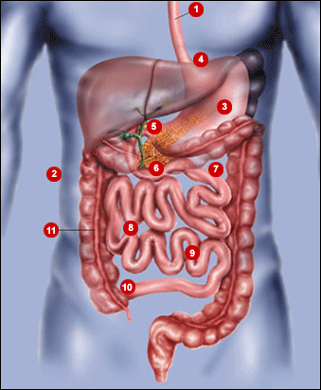
Кишечные инфекции
Это инфекции, поражающие в первую очередь пищеварительный тракт.
Инфекционный гепатит
Дизентерия
Ботулизм
Брюшной тиф
Холера

Slide 7
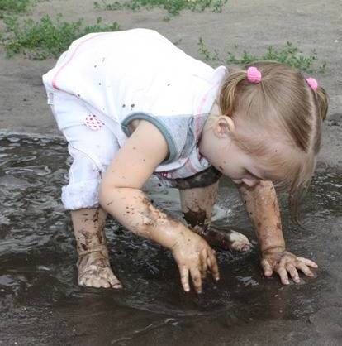
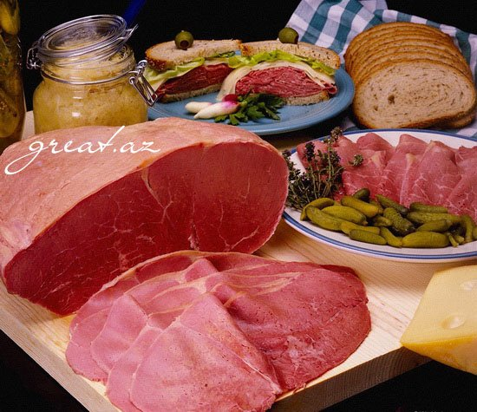
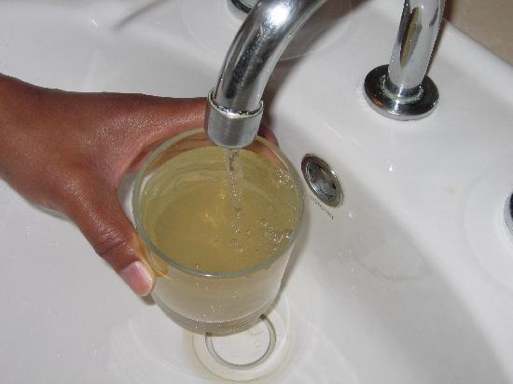
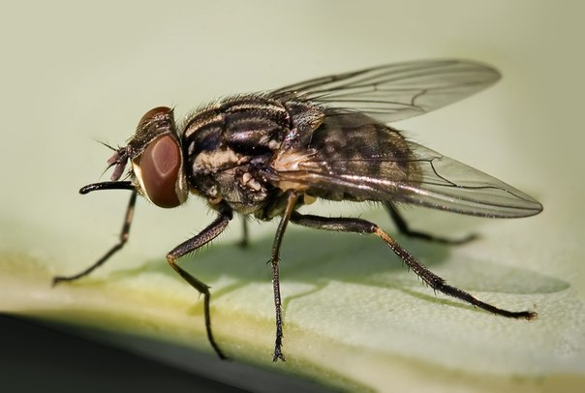
Способы заражения
Грязные руки
Продукты питания
Грязная вода
Мухи

Slide 8
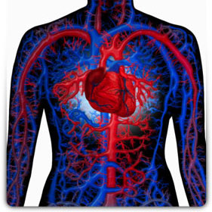
Кровяные инфекции
Это инфекции, находящиеся в кровеносной системе человека.
Чума
Малярия
Клещевой энцефалит

Slide 9
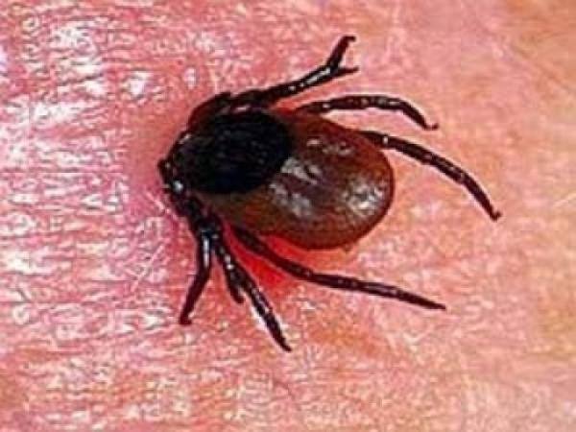
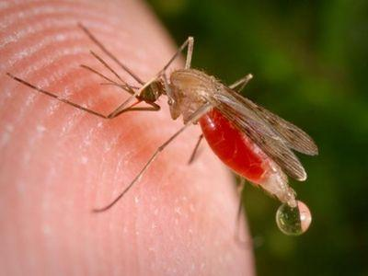
Способ заражения
Укусы животных, насекомых

Slide 10
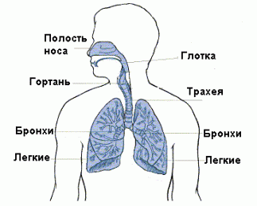
Инфекции дыхательных путей
Это инфекции, поражающие в первую очередь дыхательные пути человека.
Грипп
Ангина
Корь
Коклюш
Туберкулез
Ветряная оспа

Slide 11
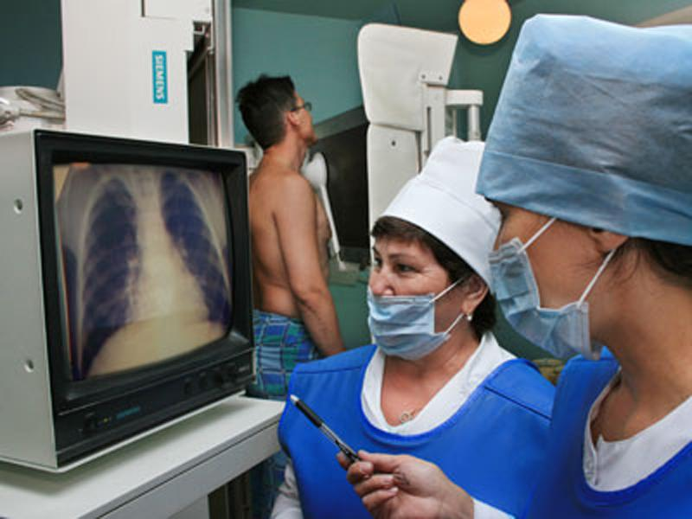
Как называется этот вид медицинского обследования? Какое заболевание позволяет обнаружить?
Туберкулез

Slide 12
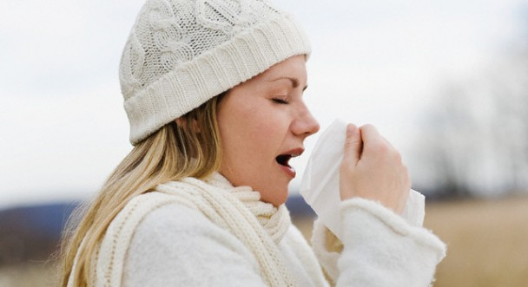
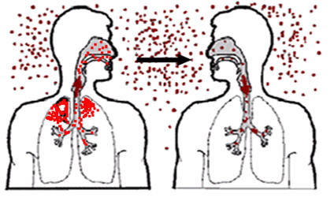
Способ заражения
Воздушно-капельный путь

Slide 13
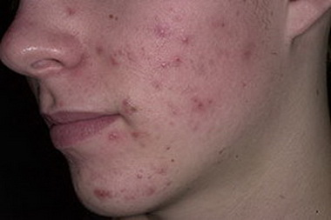
Инфекции наружных покровов
Это инфекции, поражающие в первую очередь кожу и слизистые оболочки.
Трахома
Чесотка
Сибирская язва
Столбняк

Slide 14
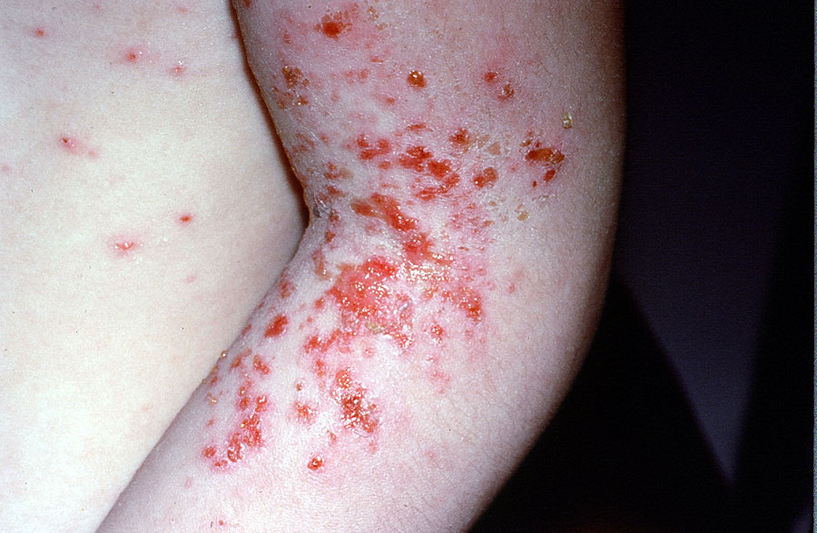
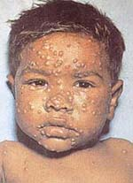
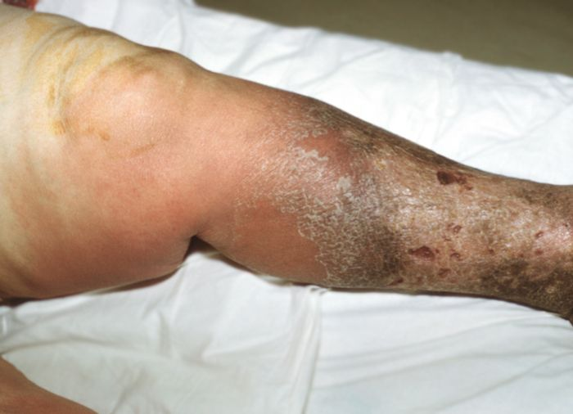
Инфекции наружных покровов
Сибирская язва
Чесотка
Рожа

Slide 15
Способ заражения
Контактный путь

Slide 16
Физкультминутка
Исходное положение: руки на парте. Руки вверх, потянуться как можно выше,, посмотреть на руки, прогнуть спину, вернуться в исходное положение.
Повторить 3 раза.

Slide 17
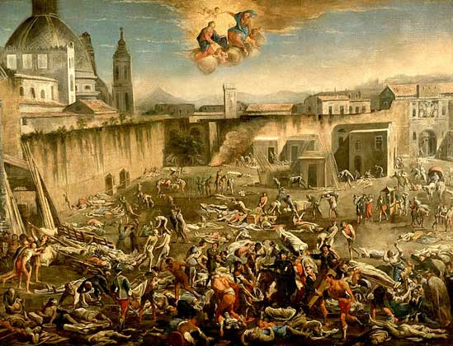
Что такое эпидемия?
Эпидемия – это массовое заболевание населения инфекционными болезнями.

Slide 18
Предупреждение инфекционных заболеваний
1. Мыть руки перед едой, после прогулки, посещения туалета.
2.Вести борьбу с насекомыми (мухами, комарами).
3.Следить за сроком годности продуктов питания.
4.Тщательно мыть продукты питания.
5.Соблюдать гигиену тела.
6.В зимнее время употреблять витамины для укрепления иммунитета.
7.Не пользоваться чужими средствами личной гигиены.

Slide 19
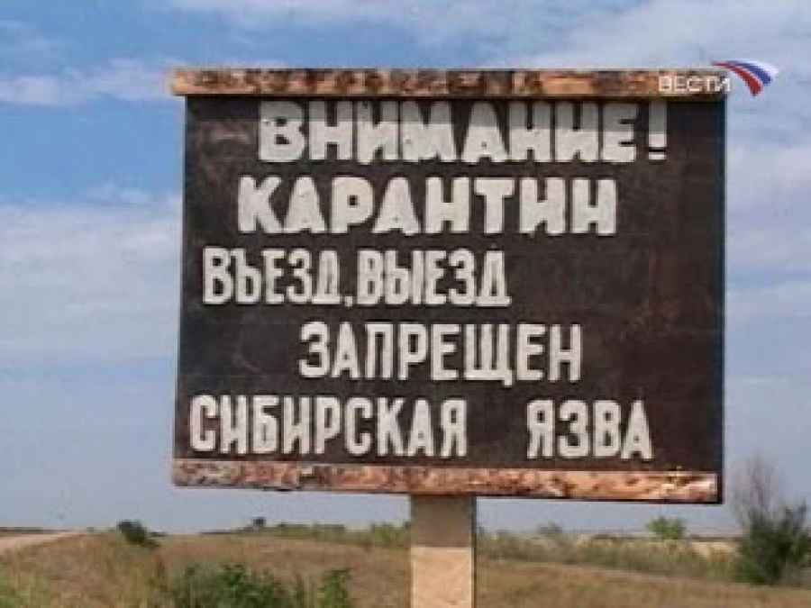
Что такое карантин?
Карантин – это комплекс мероприятий по прекращению распространения инфекции.

Slide 20
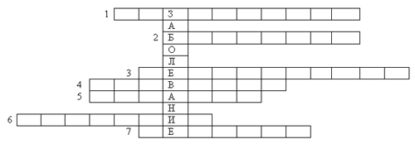
Кроссворд

Slide 21
Задание: Прочитай, расставь стрелки в нужном направлении.
Название | Стрелка | Способ распространения
Инфекции дыхательных путей (грипп, ангина, корь, коклюш, туберкулёз, ветряная оспа) |  | Через продукты питания, воду, грязные руки (мухи)
Кишечные инфекции (дизентерия, брюшной тиф, холера, инфекционный гепатит) |  | Воздушно – капельный путь
Кровяные инфекции (малярия, чума, клещевой энцефалит) |  | Контактный путь
Инфекции наружных покровов (чесотка, сибирская язва) |  | Через укусы кровососущих (комары, клещи, блохи, вши, москиты).

Slide 22
Спасибо за внимание!

